Slide 1
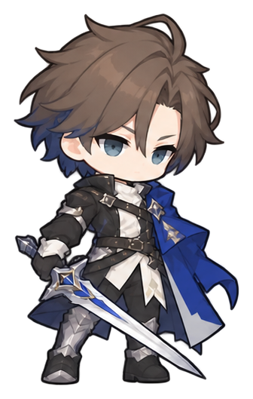
2D 게임 프로그래밍 1차 발표
던전 원정대
가칭
던전을 탐험하며 동료를 키우는
타워 디펜스 형식의 로그라이크 게임
2023184009 김연준
01
Notes:
안녕하십니까. 저는 게임공학과 23학번 김연준입니다. 제가 2D 게임 프로그래밍에서 만들고자 하는 프로젝트는 타워 디펜스 형식의 로그라이크 게임입니다.
[제출 자료]
발표 영상: https://www.youtube.com/watch?v=OwTFQGSFT5A
기획과 이미지: 같은 저장소의 docs/기획서.md 및 assets/ 폴더
캐릭터·배경·UI는 기획 시안이며 실제 게임 실행 화면이 아니다.

Slide 2
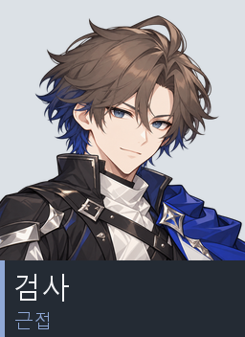
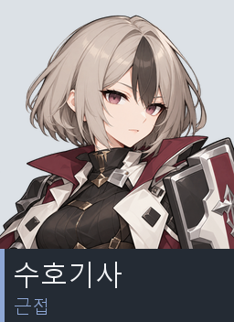
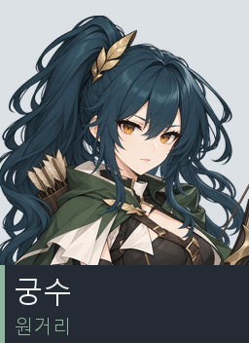
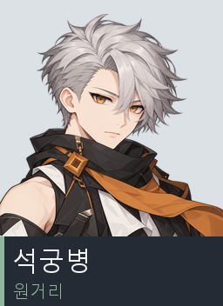

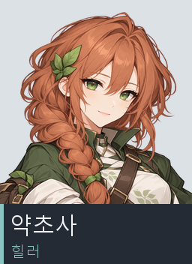
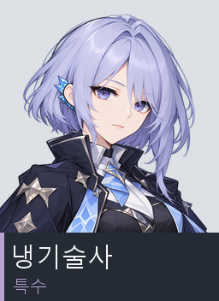
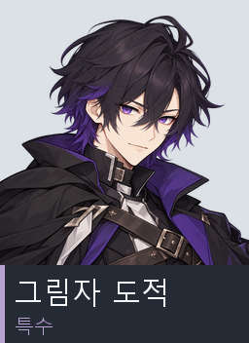
새 동료 발견과 파티 성장
3명을 모집해 출발하고, 최대 6명까지 편성
스테이지 클리어로 동료 발견과 성장 보상 획득
근접
원거리
힐러
특수
새 동료를 찾고, 기존 동료와 스킬을 함께 강화
캐릭터 디자인과 배치 카드 시안
02
Notes:
이 게임은 동료를 모아 던전의 최종 보스를 쓰러뜨리는 것이 목적인 게임입니다. 처음에는 세 명으로 출발하여, 탐험 중에 만난 동료들을 영입해 최대 여섯 명까지 파티를 꾸릴 수 있습니다.
[제출 자료]
발표 영상: https://www.youtube.com/watch?v=OwTFQGSFT5A
기획과 이미지: 같은 저장소의 docs/기획서.md 및 assets/ 폴더
캐릭터·배경·UI는 기획 시안이며 실제 게임 실행 화면이 아니다.

Slide 3
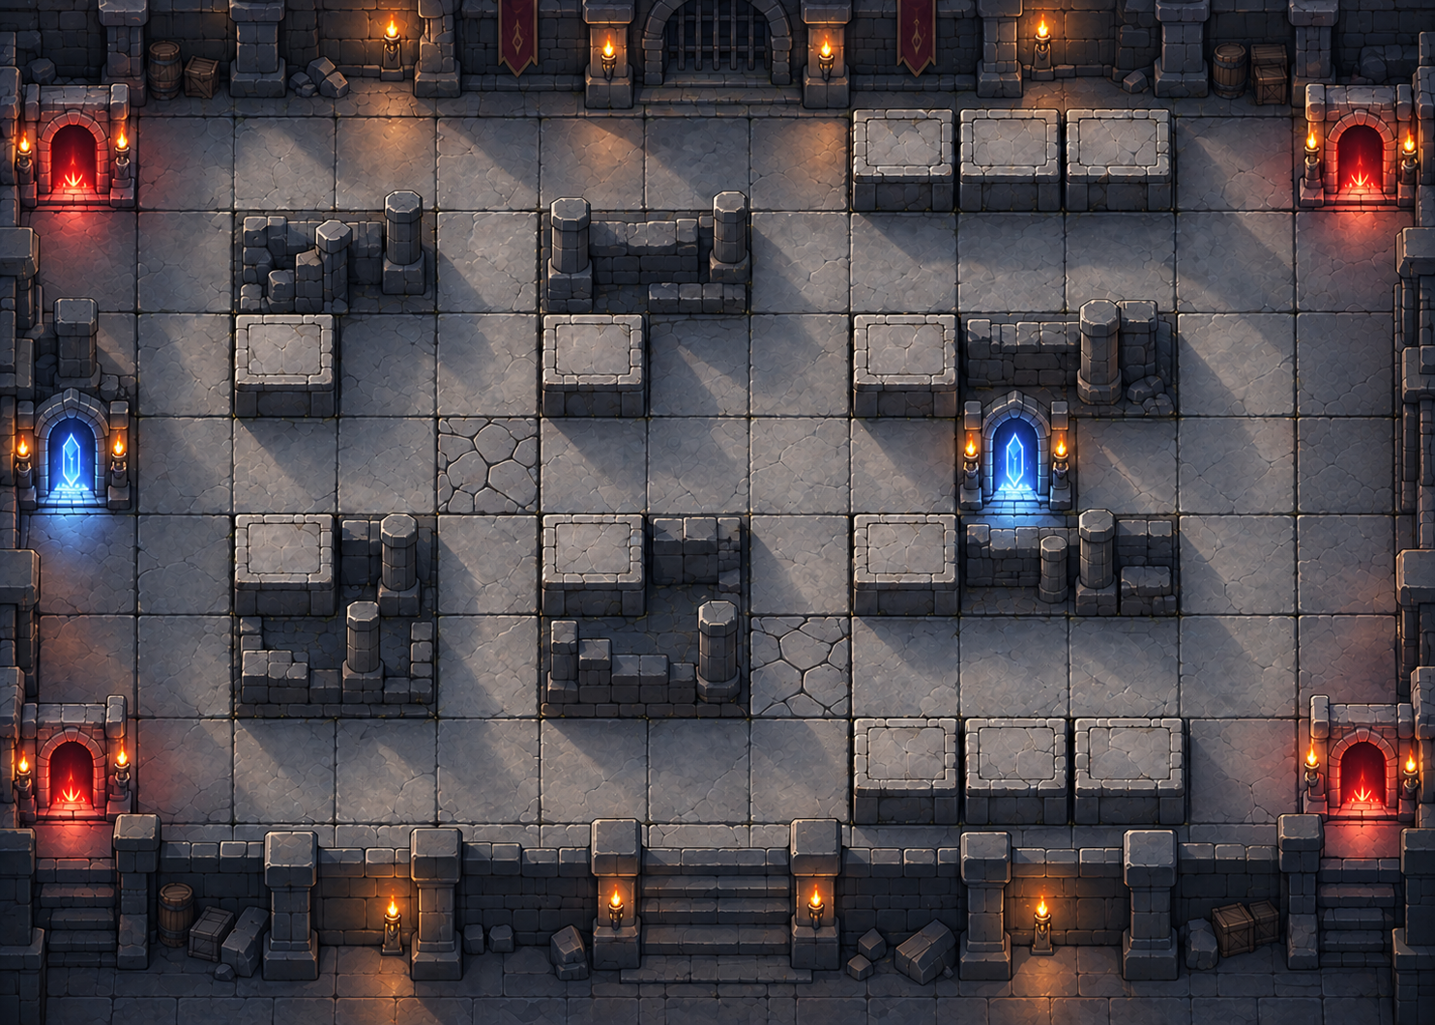
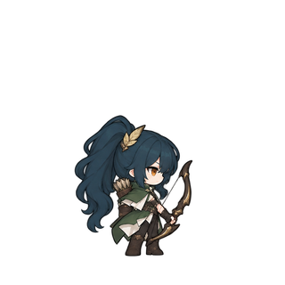
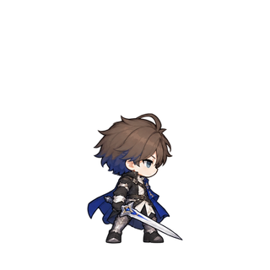
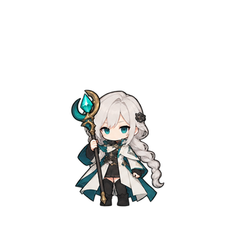
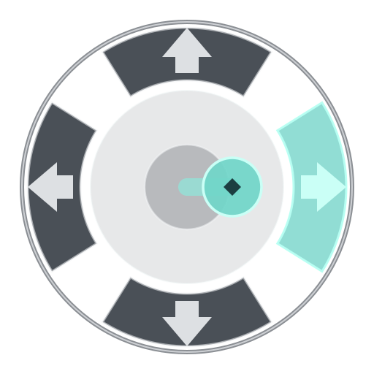
던전에서의 배치 전투
방마다 캐릭터 배치
던전의 칸과 공격 방향 선택
전투 파티는 최대 6명
자동 전투와 수동 스킬
공격과 회복은 자동 진행
스킬 2개는 직접 사용
03
스테이지와 최종 보스
몬스터 격파 후 다음 구역
최종 보스 처치 시 성공
03
던전 전투 화면 구상
Notes:
전투 부분을 보자면 전투가 시작되면 이렇게 모은 동료들을 배치 코스트를 소모해 칸에 배치하여 적을 막습니다. 근접, 원거리, 힐러, 특수 직업군을 조합하고 공격 방향을 정합니다. 기본 공격은 자동으로 진행되며, 스킬은 전투 상황에 맞춰 직접 사용합니다.
[제출 자료]
발표 영상: https://www.youtube.com/watch?v=OwTFQGSFT5A
기획과 이미지: 같은 저장소의 docs/기획서.md 및 assets/ 폴더
캐릭터·배경·UI는 기획 시안이며 실제 게임 실행 화면이 아니다.

Slide 4


동료와 스킬, 유물의 성장
클리어 보상으로 파티의 성장과 조합 확장
클리어 보상 | 성장 방식
새 동료 발견 | 편성할 동료의 선택지 확대
동료·스킬 강화 | 능력치와 스킬 효과 강화
유물 획득 | 파티에 추가 능력 효과 부여
검무 강화
회복 강화
강화와 유물로
같은 동료도 성장
성장 결과를 쌓아 던전 최심부의 보스에 도전
04
Notes:
전투에서 승리하면 새로운 동료를 모집하거나 기존 동료를 강화하여 새로운 스킬을 가지게 해줄 수도 있으며, 또 다른 선택지로는 여러 가지 효과를 주는 유물을 선택하는 것입니다. 이 보상이 쌓이면서 강해진 파티로 던전의 최종 보스전에 도전하여 클리어하는 것이 목표입니다.
[제출 자료]
발표 영상: https://www.youtube.com/watch?v=OwTFQGSFT5A
기획과 이미지: 같은 저장소의 docs/기획서.md 및 assets/ 폴더
캐릭터·배경·UI는 기획 시안이며 실제 게임 실행 화면이 아니다.

Slide 5
목표 구현 범위
구성 | 개발 목표
동료와 스킬 | 4개 직업군, 동료 8명, 스킬 16종
성장 요소 | 동료 능력치와 스킬 강화, 유물 6종
던전 진행 | 일반 스테이지 4개와 최종 보스전 1개
몬스터와 맵 | 일반 몬스터 2종, 보스 1종, 전투 맵 3종
한 번의 던전 탐험을 시작부터 보스 격파까지 연결
05
Notes:
이 흐름을 완성하기 위해 다양한 동료들과 유물 및 몬스터 등을 제작할 계획입니다. 이것은 개발 시 최소한의 목표치입니다.
[제출 자료]
발표 영상: https://www.youtube.com/watch?v=OwTFQGSFT5A
기획과 이미지: 같은 저장소의 docs/기획서.md 및 assets/ 폴더
캐릭터·배경·UI는 기획 시안이며 실제 게임 실행 화면이 아니다.

Slide 6
개발 계획
Python과 pico2d로 개발
기간 | 구현 목표
1~2주 | 던전 맵과 배치 전투로 스테이지 1개 완성
3~4주 | 동료 모집과 스킬 강화, 유물 보상 연결
5~6주 | 최종 보스와 탐험 결과, 난이도 조절
동료와 스킬의 강화 수치는 데이터로 관리
6주 기준 기획안이며 실제 제출 일정에 맞춰 조정
06
Notes:
파이썬과 피코투디로 배치 전투를 먼저 제작하고, 모집과 강화, 유물 보상을 제작하겠습니다. 이후 보스전과 난이도를 조정해 완성하겠습니다. 이상으로 발표 마치겠습니다. 감사합니다.
[제출 자료]
발표 영상: https://www.youtube.com/watch?v=OwTFQGSFT5A
기획과 이미지: 같은 저장소의 docs/기획서.md 및 assets/ 폴더
캐릭터·배경·UI는 기획 시안이며 실제 게임 실행 화면이 아니다.

